Slide 1
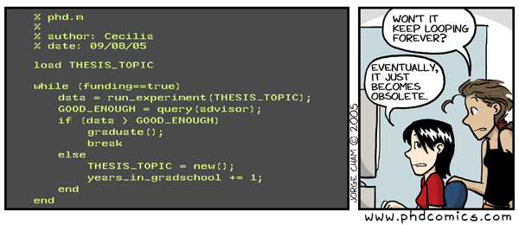

Introduction A GNU Octave
Ph. Truillet
Août 2023, v. 1.7

Slide 2


GNU ?
GNU est l’acronyme récursif GNU’s Not Unix
C’est un système d’exploitation constitué de logiciels libres (i.e. respecte la liberté des utilisateurs). Il comprend des logiciels GNU et des logiciels libres publiés par des tiers.
Un logiciel libre est un logiciel que les utilisateurs sont libres d’exécuter, de copier, de distribuer, d’étudier, de modifier et d’améliorer
GNU Octave fait partie de cette catégorie !
Lien : https://www.gnu.org

Slide 3
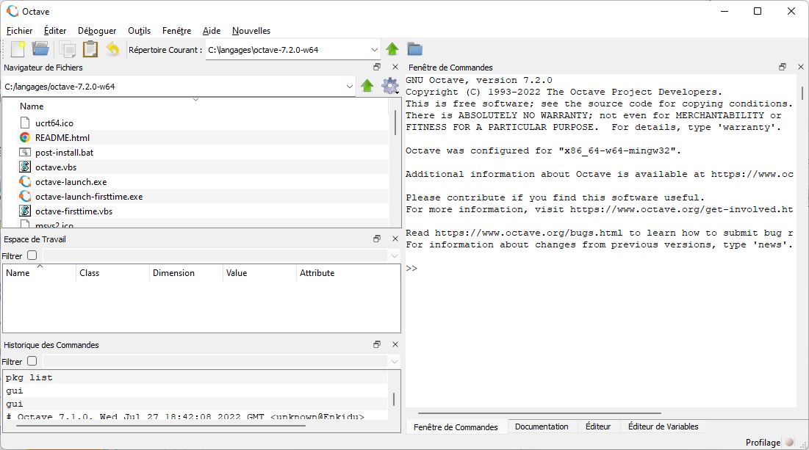
Où obtenir GNU Octave
Vous pouvez le télécharger (gratuitement) depuis :
https://www.gnu.org/software/octave (Download …)
Version au 13 avril 2023 : 8.2.0

Slide 4
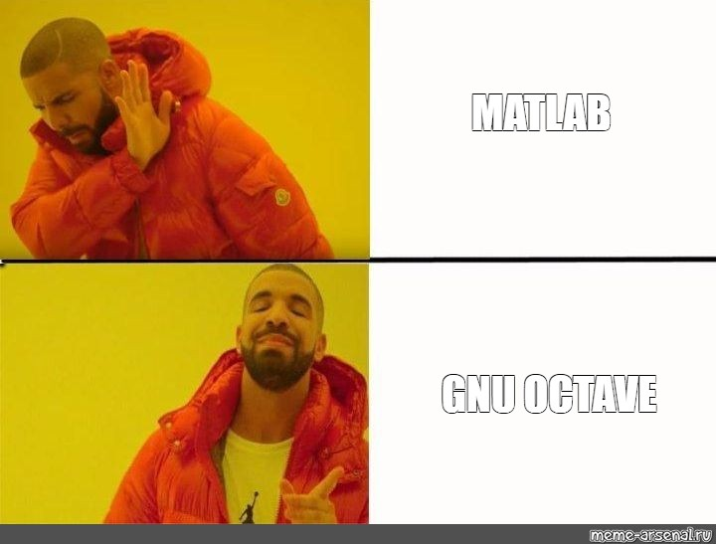
GNU Octave, C’est quoi ?
C’est la version libre de Matlab (acronyme pour MATrix LABoratory)
un langage interprété (comme Python) compatible Matlab
de multiples possibilités de visualisation
de nombreuses fonctions mathématiques embarquées (notamment pour la manipulation de matrices)
facile à apprendre et simple à utiliser !

Slide 5
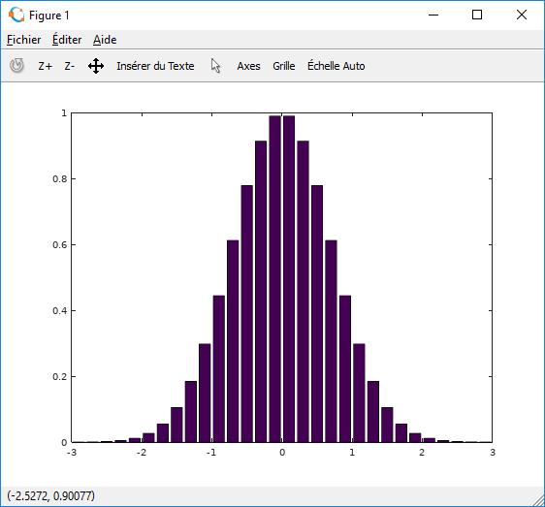
Quelles visualisationS ?
Des barres
x = -2.9:0.2:2.9;
bar(x,exp(-x.*x));

Slide 6
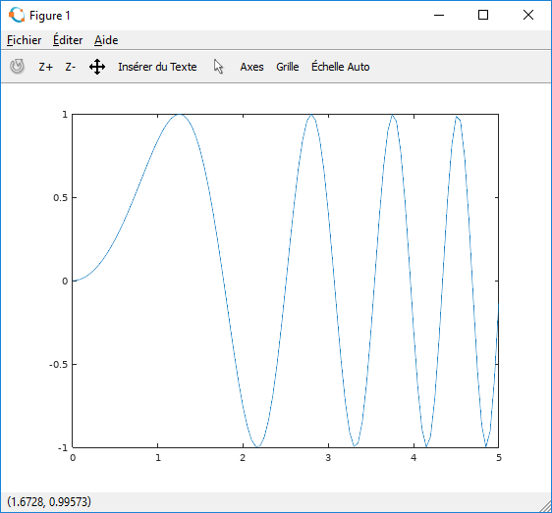
Quelles visualisationS ?
Des fonctions mathématiques
x=0:0.05:5;
y=sin(x.^2);
plot(x,y);

Slide 7
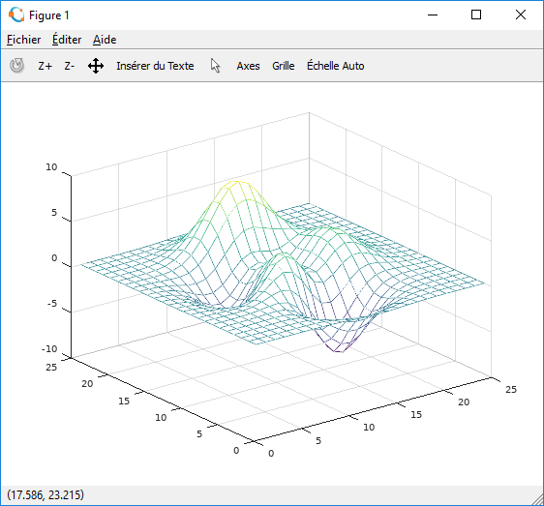
Quelles visualisationS ?
Des fonctions 3D
z=peaks(25);
mesh(z);

Slide 8
Quelles visualisationS ?
Et plein d’autres choses … comme :
l’affichage de séries
l’affichage de plusieurs fonctions dans une fenêtre,
des multi-vues
l’affichage d’équations différentielles,
etc…

Slide 9
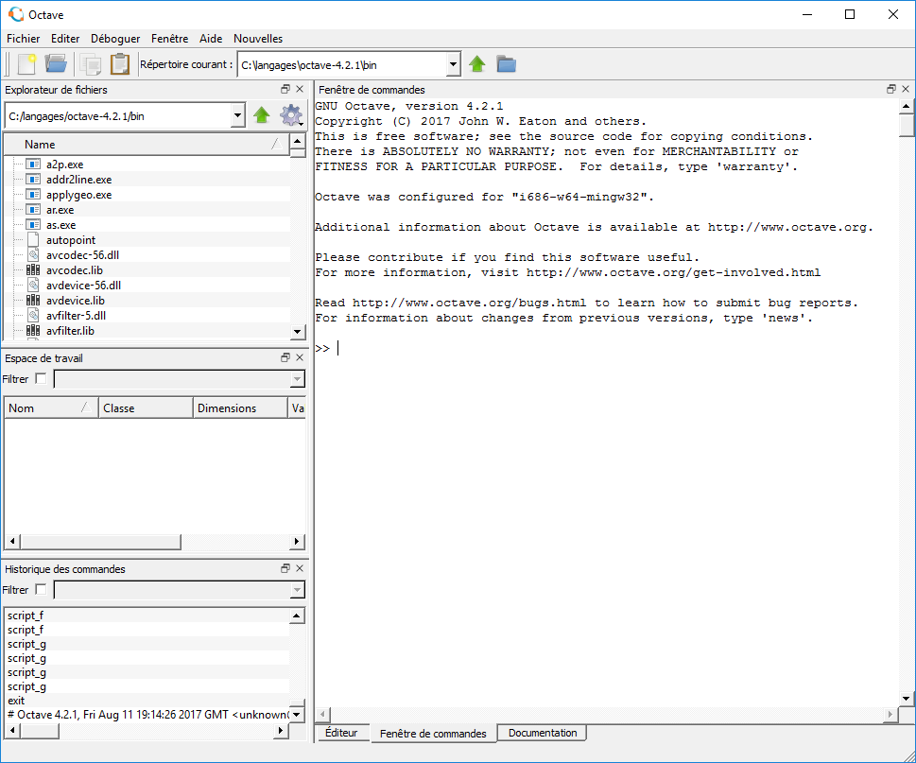
GNU Octave
Le répertoire courant utilisé (TRES UTILE !)
L’éditeur de texte (pour écrire des scripts ou des fonctions)
La fenêtre de commandes
L’aide du logiciel

Slide 10

Les variables
Il n’est pas nécessaire de déclarer ses variables ☺ ni de les initialiser avant usage !
Il suffit de s’en servir quand on en a besoin !
>>
>> a=12; % la variable a contient la valeur 12
“Prompt” GNU Octave
Commentaire
Supprime l’affichage du résultat de l’opération
Opérateur d’assignation
Essayer de taper la même chose sans le ; de la fin

Slide 11
Les variables
Les types manipulés sont nombreux dont les plus courants :
Les booléens true (1) et false (0)
Les entiers 12
Les « flottants » 12.1
Les nombres complexes 2+12*i (ou 2+12*j)
Les caractères 'a'
Les chaînes de caractères "a" (attention 'a' ≠ "a")
(et d’autres que l’on va étudier par ailleurs)
Par ailleurs, GNU Octave définit l’∞ (Inf) et le résultat de la division zéro par zéro (NaN : Not a Number)

Slide 12
Les variables
Pour voir le contenu d’une variable, il suffit de taper son nom
>> a
a = 12
Vous pouvez aussi manipuler des variables stockées dans l’espace de travail
>> b = 10;
>> c = a + b
c = 22

Slide 13
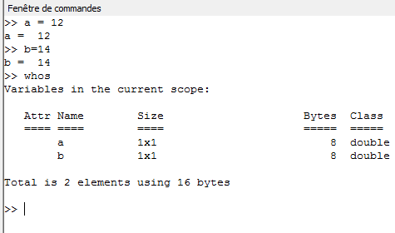
Commandes utiles
clc : clear console : efface la console
clear a : efface le contenu de la variable a
clear all : efface toutes les variables
help <cmd> : cherche de l’aide pour la commande <cmd>
lookfor <chaine> : cherche de l’aide qui contient la chaîne de caractères <chaine>
whos : donne le contenu de l’espace de travail

Slide 14
Vecteurs et Matrices
Ce sont des tableaux à une (vecteur) ou x dimensions (matrice) m x n
On distinguera les vecteurs-ligne (1 colonne, m lignes) des vecteurs-colonne (n colonnes, 1 ligne)
Les matrices à deux dimensions seront codées sous la forme ligne/colonne (m/n)
Par convention, les noms des matrices débuteront par une lettre en majuscule tandis que les vecteurs et variables le seront par une lettre en minuscule
En réalité, toutes les entités en GNU Octave sont des matrices !

Slide 15

Vecteurs et Matrices
Définir une matrice est simple ☺
A = [1,2 ; 3,4]
Accéder à un élément est aussi simple !
>> A(1,2)
ans=2
Utiliser un « , » ou un « » pour séparer les colonnes
Utiliser un « ; » ou un « <CR> » pour séparer les lignes
$$\left[\begin{matrix}1 & 2 \\ 3 & 4\end{matrix}\right]$$
1ère ligne
2ème colonne

Slide 16
Vecteurs et Matrices
Il existe plusieurs façons de créer des vecteurs
Créer un vecteur avec n intervalles fixes
>> x = 0:0.5:pi % créer un ensemble de données entre 0 et pi avec un intervalle de n=0,5
Créer un vecteur avec m intervalles égaux
>> x = linspace(0,pi,7) % m=7 intervalles entre 0 et pi
Créer un vecteur dans un espace logarithmique
>> x = logspace(1,2,7) % m=7 intervalles entre log₁₀(1) et log₁₀(2)

Slide 17
Vecteurs et Matrices
Il existe plusieurs façons de créer des matrices
zeros(m,n) : créer une matrice mxn remplie de 0
ones(m,n) : créer une matrice mxn remplie de 1
eye(m,n) : créer une matrice mxn identité
randn(m,n) : créer une matrice mxn distribuée normalement (moyenne à 0 et variance à 1)
magic(m) : créer un carré magique (matrice carrée où la somme des éléments est la même pour chaque colonne, ligne et diagonale)
pascal(m) : créer une matrice de Pascal d’ordre m

Slide 18
Vecteurs et Matrices
Un opérateur très important : « : » (que l’on peut traduire par « à »)
1:10 : créé un vecteur (ligne) de la valeur 1 à 10 (avec un pas de 1)
ans= 1 2 3 4 5 6 7 8 9 10
Si l’on veut définir le pas, il faut insérer la valeur entre les valeurs de départ et d’arrivée
1:2:10 : créé un vecteur (ligne) de la valeur 1 à 10 (avec un pas de 2)
ans= 1 3 5 7 9
Essayer avec les valeurs x=0:0.01:2*pi

Slide 19
Vecteurs et Matrices
Cet opérateur est aussi utilisé pour sélectionner des plages de données
>> A (3,2:3)
ans= 1 7
>> A(:,2)
ans= 2
1
1
A =
3 2 1
5 1 0
2 1 7
Que se passe t-il si vous tapez A(:,:) ?

Slide 20
Vecteurs et Matrices
A =
3 2 1
5 1 0
2 1 7
B =
1 3 1
4 9 5
2 7 2
Quelques opérateurs utiles
>> A' % calcule la transposée de A
>> B*A % multiplie les matrices A et B
>> B.*A % multiplie élément par élément les matrices A et B
>> B/A % divise les matrices A et B
>> B./A % divise élément par élément les matrices
>> [B A] % fusionne les matrices (horizontalement)
>> [B;A] % fusionne les matrices (verticalement)
Créer les matrices A and B et essayez les différents opérateurs (Attention, il peut y avoir des erreurs !)

Slide 21
Vecteurs et Matrices
De manière globale, on peut appliquer les opérateurs mathématiques suivants sur les matrices et vecteurs
+ : addition
- : soustraction
* : multiplication
/ : division
^ : exposant
\ : division à gauche. L’opération A\B est la même que inv(A)*B mais plus rapide

Slide 22
Vecteurs et Matrices
A ceci, s’ajoutent des opérateurs « spéciaux » (sans équivalence mathématique mais TRES utiles).
Ce sont les opérations « élément par élément » caractérisées par un « . » avant l’opérateur mathématique : .*, ./ et .^

Slide 23
Vecteurs et Matrices
Il existe aussi de nombreuses fonctions de manipulation de vecteurs et de matrices
mean(a) : calcule la moyenne d’un vecteur a
max(a), min(a) : calcule le maximum et le minimum d’un vecteur a
sum(a) : somme les éléments d’un vecteur a
sort(a) : trie le vecteur a
median(a) : calculi la valeur médiane d’un vecteur a

Slide 24
Vecteurs et Matrices
std(a) : calcule la déviation standard de a
det(A) : calcule le determinant d’une matrice carrée A
dot(a,b) : calcule le produit scalaire de 2 vecteurs
cross(a,b) : calcule le produit vectoriel de 2 vecteurs
inv(A) : inverse la matrice carrée A
size(A) : renvoie la taille de la matrice A (par dimension) colums(A) : renvoie le nombre de colonnes de A rows(A) : renvoie le nombre de lignes de A numel(A) : renvoie le nombre d’éléments de A

Slide 25
Polynômes
Soit P un polynôme composés de n coefficients [2 3 1] représente le polynôme 2x²+3x +1
polyder(P) : calcule la dérivée de P
polyint(P) : calcule l’intégrale de P
polyout(P, "x") : affiche le polynôme P
Plein d’autres fonctions à découvrir !

Slide 26
Graphiques
Afficher des données sous forme de graphiques est un point très important de GNU Octave.
Vous allez pouvoir afficher des données sous différentes formes : séries, fonctions 2D, 3D, surfaces, etc., etc. …
Généralement, il faut commencer par générer des données (vecteurs) sur les différents axes
Par exemple :
>> x = 0:0.01:2*pi;
>> y = sin(x);

Slide 27
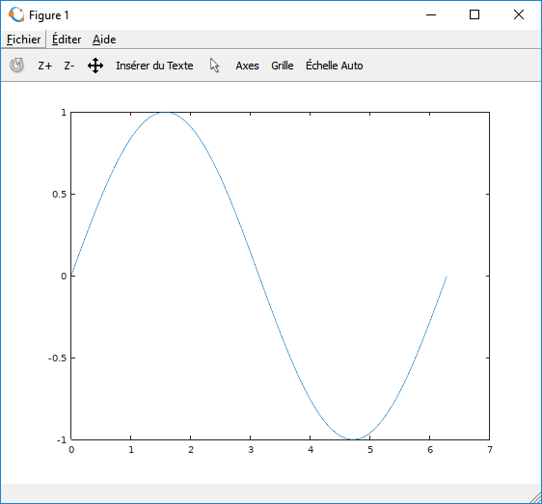
Graphiques
Enfin, on va pouvoir générer la figure, le plus souvent avec la fonction plot
>> plot(x,y)
La forme générale est :
plot(x_axis,y_axis,'style')
Où le style va permettre d’afficher les données avec différentes couleurs ou sous forme de +, o, etc…

Slide 28
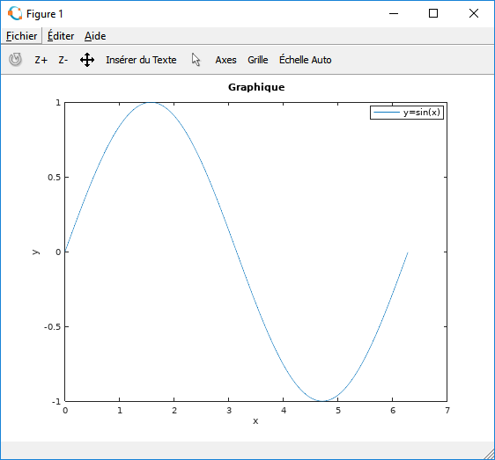

Graphiques
Il est bien évidemment possible d’ajouter des informations au graphique : nom des axes, titre ou légende grâce à différentes fonctions !
xlabel('nom de l’axe x')
ylabel('nom de l’axe y')
title('titre de la figure')
legend('légende du graphique')

Slide 29
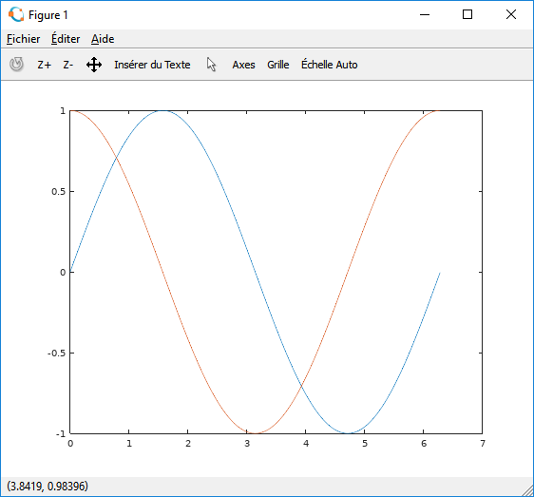
Graphiques
Il es possible de superposer plusieurs graphiques dans la même figure. Par défaut, chaque appel à plot réinitialise l’affichage. Néanmoins l’appel à la commande hold on permet de superposer les affichages (hold off annulera cette action)
Ex :
>> x = 0:0.01:2*pi;
>> y1 = sin(x);
>> y2 = cos(x);
>> plot(x,y1);
>> hold on;
>> plot(x,y2);

Slide 30
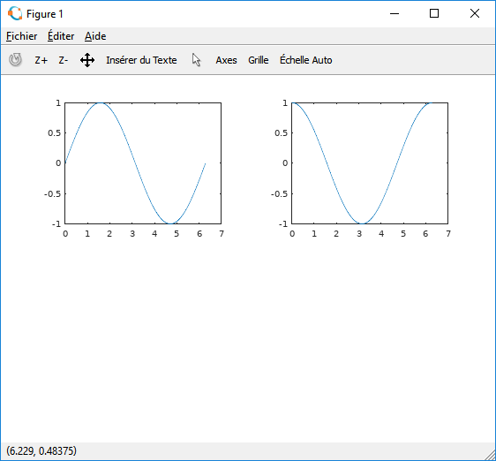

Graphiques
De la même manière, il est possible d’afficher plusieurs graphiques séparés dans une même figure en utilisant la commande subplot
Tout d’abord, il faut sélectionner où vous voulez afficher vos données
subplot(2,2,1);
Puis utiliser la commande plot comme vu précédemment
Ex :
1 | 2
3 | 4
sous-graphique sélectionné
nombre de lignes
nombre de colonnes

Slide 31
Graphiques
De nombreux affichages sont possibles avec différentes fonctions remplaçant plot comme :
stem : affiche des données de manière discrète
plot3 : affiche une courbe dans un espace 3d (attention à l’axe z !)
bar, barh : affiche les données sous forme de barres verticales ou horizontales,
pie : affiche les données sous forme de camembert
…

Slide 32
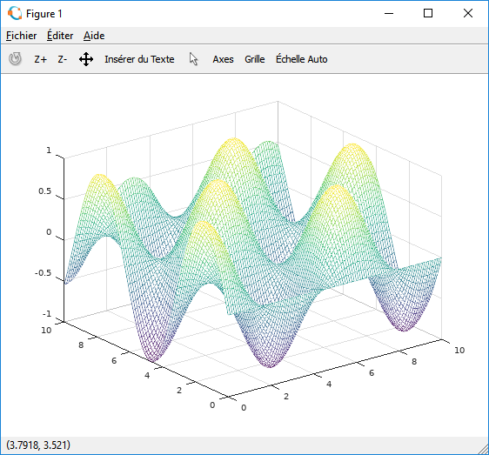
Graphiques
On peut enfin afficher des surfaces 3D suivant un processus un peu spécifique détaillé ici :
1. créer des tableaux suivant les axes x et y
x = 0:0.1:10
y = 0:0.1:10
2. créer un réseau de mailles en x,y
[X,Y] = meshgrid(x,y)
3. appliquer la fonction z=f(x,y) sur ce maillage
Z = cos(X).*sin(Y);
4. afficher les données
mesh(X,Y,Z); % ou surf(X,Y,Z)

Slide 33
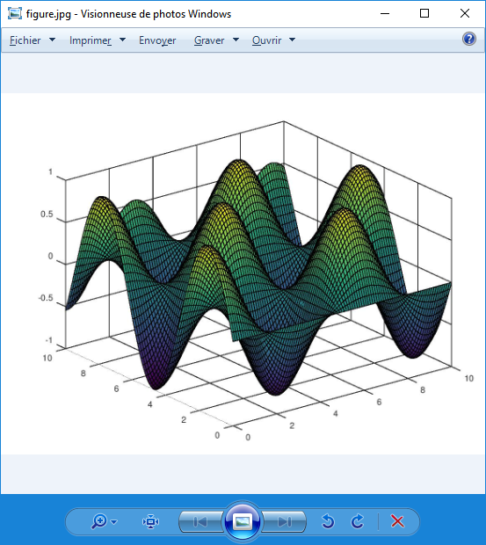
Graphiques
Dernière étape intéressante, il est possible de sauver les figures dans différents formats (jpeg, png, eps, …) avec la fonction saveas
Ex :
f1 = mesh(X,Y,Z);
saveas(f1,’figure.jpg’);
Attention : le processus peut être assez long !

Slide 34
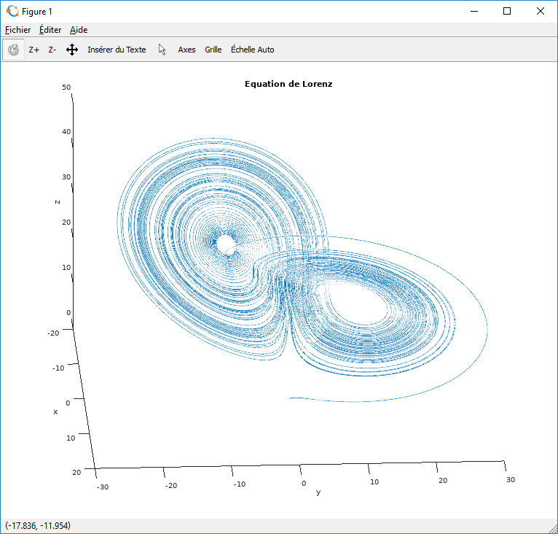
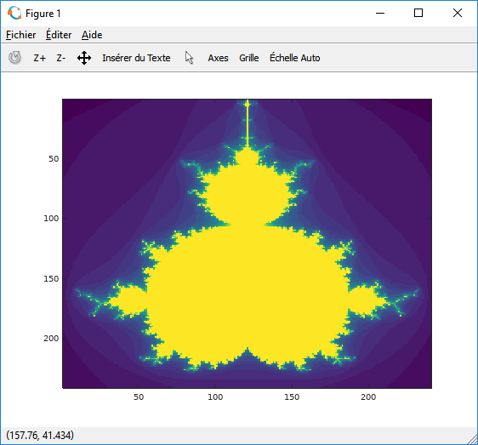
Graphiques
Nous verrons plus tard comment afficher des équations différentielles ou des fractales (mais ce n’est pas compliqué)

Slide 35
Scripts et Fonctions
Tout ce qui a été vu précédemment a été saisi au clavier commande par commande … Mais le plus intéressant reste d’automatiser ces processus de saisie grâce à des scripts (que l’on apparentera à des programmes) et des fonctions (sous-programmes génériques)
scripts et fonctions sont sauvés dans un fichier texte avec l’extension .m (matlab)
Ces fichiers peuvent être créés, ouverts, modifiés dans l’onglet « Editeur » de GNU Octave

Slide 36
Scripts et Fonctions
Les scripts sont équivalents aux commandes tapées directement dans la fenêtre de commandes mais rassemblées dans un fichier et ré-appelables autant de fois que nécessaire. L’avantage est de pouvoir prototyper (essayer) différentes méthodes sans avoir à tout retaper !
Si le nom du script est « monscript.m », il suffit de taper « monscript » dans la fenêtre de commande pour que les différentes actions soient exécutées.

Slide 37
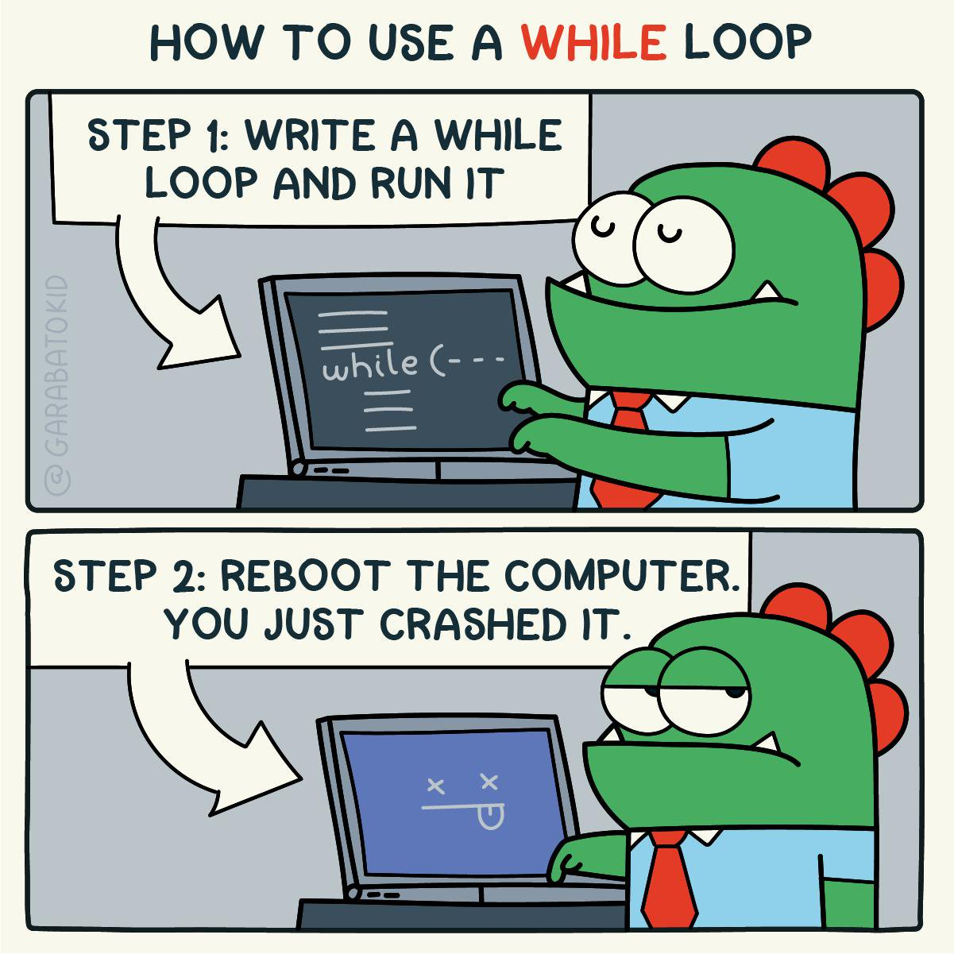
Scripts et Fonctions
De plus, les scripts peuvent utiliser les structures fondamentales de l’algorithmique à savoir
les répétitions (while, for, …)
et les sélections (if, switch, …)
en sus des séquences

Slide 38
Scripts et Fonctions
Les fonctions, même si elles ressemblent à des scripts sont différentes de ceux-ci.
Le mot clé « function » est utilisé. Le nom de fichier est de celui de la fonction.
Les fonctions ne manipulent pas directement des variables effectives (qui contiennent des valeurs) mais des variables formelles (qui servent à expliciter les calculs dans la fonction). Ces variables sont nécessaires et suffisantes pour effectuer le travail
Enfin, les fonctions acceptent des paramètres en entrées et fournit des valeurs en sortie.

Slide 39
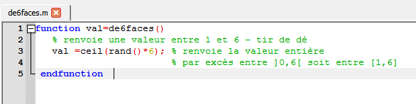

Scripts et Fonctions
Un exemple de définition d’une fonction
Et son appel dans la fenêtre de commandes

Slide 40
Scripts et Fonctions
L’objectif se résume la plupart du temps :
1. à analyser le problème posé
2. à décomposer son problème en sous-problèmes
Le cas échéant, écrire des fonctions génériques utiles à la résolution
3. à écrire un script GNU Octave qui résout ce problème (qui appellera un ensemble de fonctions)
4. et à afficher, sauver et analyser les résultats (souvent sous forme graphique)

Slide 41
Scripts et Fonctions
De très nombreuses fonctions et bibliothèques sont déjà implémentées dans GNU Octave
Au-delà de l’aspect informatique, il rend d’énormes services :
comme vérifier ses calculs rapidement
comparer différentes méthodes numériques
effectuer des simulations dans différents domaines (mécanique, thermodynamique, électronique, …)
s’amuser un peu ☺

Slide 42
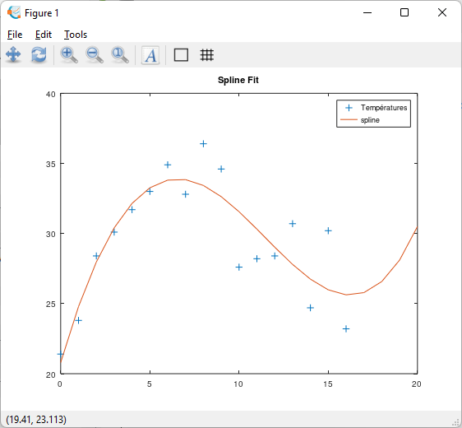
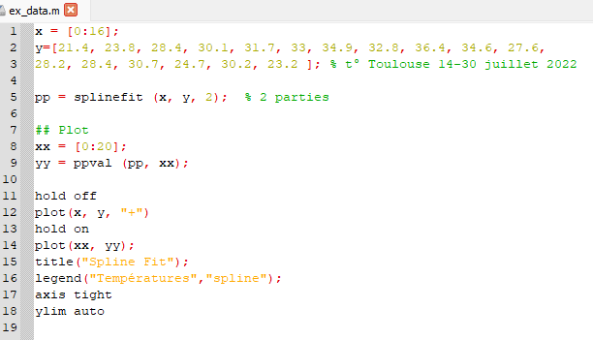
Interpolation
x= …
x= …
p = polyfit(x,y,5); % Ajuster le polynôme jusqu’à x⁵
pp = splinefit(x,y,5) % 5 morceaux de polynômes.

Slide 43


Equations différentielles
GNU Octave permet la résolution d’équations différentielles du 1er ordre (sinon, se ramener à une forme canonique)
Deux types de résolution possibles :
par la méthode d’Euler
avec un solveur → ode (ordinary differential equation)
Fonction la plus utilisée sous GNU Octave : ode45
→
(h : intervalle de temps)

Slide 44
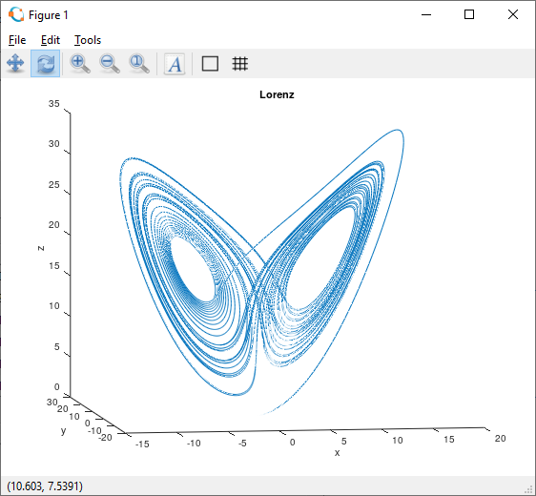
Equations différentielles (EULER)
% dx/dt=sigma*(y-x); dy/dt=-x*z+r*x-y; dz/dt=x*y-b*z sig=10.0; b=8/3; r=20; % Parameters t(1)=0.0; % Initial t x(1)=0.1; y(1)=0.1; z(1)=0.1; % Initial x,y,z dt=0.005; % Time step nn=10000; % Number of time steps for k=1:nn % Time loop fx=sig*(y(k)-x(k)); % RHS of x equation fy=-x(k)*z(k)+r*x(k)-y(k); % RHS of y equation fz=x(k)*y(k)-b*z(k); % RHS of z equation x(k+1)=x(k)+dt*fx; % Find new x y(k+1)=y(k)+dt*fy; % Find new y z(k+1)=z(k)+dt*fz; % Find new z t(k+1)=t(k)+dt; % Find new t end % Close time loop plot3(x,y,z) % Plot data title("Lorenz") % Title xlabel('x'); ylabel('y'); zlabel('z');

Slide 45
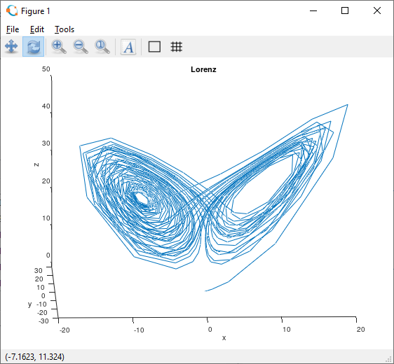
Equations différentielles (SOLVER)
function dv=lorenz(t,v) % Parameters sigma=10; r=28; b=8/3; %Right hand sides dxdt = sigma*(v(2)-v(1)); # sigma(y-x) dydt = r*v(1) -v(2) - v(1)*v(3); # rx - y –xz dzdt = v(1)*v(2) - b*v(3); # xy-bz %Put togther the RHS vector dv=[dxdt;dydt;dzdt]; end
t=[0 50]; % Time window xinit=[0.1;0.1;0.1]; % Initial condition [t,x]=ode45(@lorenz,t,xinit); % Integrate in time plot3(x(:,1),x(:,2),x(:,3)) % Plot solution title('Lorenz'); xlabel('x'); ylabel('y'); zlabel('z');

Slide 46
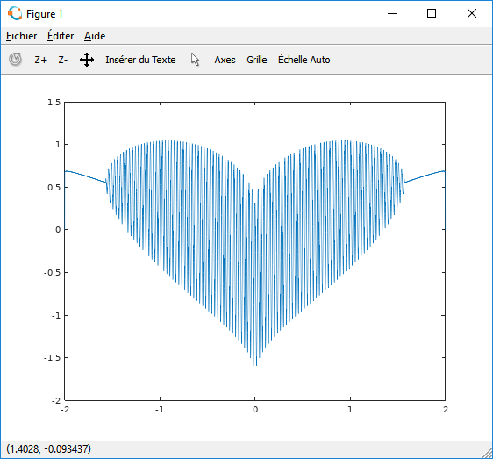
Pour Finir …
x=[-2:.001:2]; y=(sqrt(cos(x)).*cos(200*x)+sqrt(abs(x))-0.7).*(4-x.*x).^0.01; plot(x,y);

Slide 47


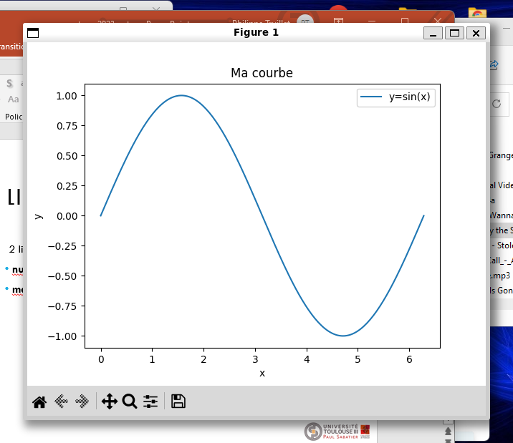
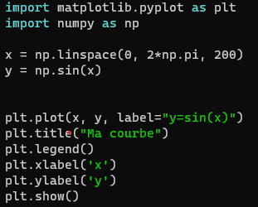
Liens avec PyThon
2 librairies Python permettent d’effectuer le même travail
numpy - https://numpy.org pour le calcul
matplotlib - https://matplotlib.org pour l’affichage

Slide 48
Des liens
Octave en ligne : https://octave-online.net
éditeur graphique : https://gitlab.com/labinformatica/guieditor
Supports : https://github.com/truillet/upssitech/tree/master/GCGEO/1A

